Slide 1
Отчет главного врача
ГБУЗ г. Москвы ГП № 170 ДЗМ
Полуниной Ирины Станиславовны
врача высшей категории, кандидата медицинских наук
О работе поликлиники в 2021 году
и задачах на 2022 год

Slide 2
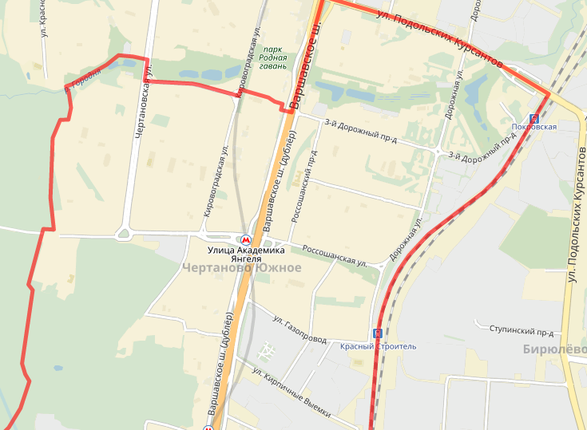
ГП №170
1300 посещений/смену
29 терапевтических
участков
Филиал 1
750
посещений/смену
Филиал 2
23
участка
741
посещений/смену
19
участков
Филиал 3
500
посещений/смену
28
участков

Slide 3
УКОМПЛЕКТОВАННОСТЬ КАДРАМИ
Специальность | ГП № 170 | Филиал № 1 | Филиал № 2 | Филиал № 3
Врач общей практики | 80% | 85% | 100% | 100%
Врач – кардиолог | 100% | 100% | 100% | 100%
Врач – оториноларинголог | 100% | 100% | 100% | 100%
Врач – хирург | 100% | 100% | 100% | 50%
Врач – уролог | 50% | 100% | 100% | 100%
Врач – офтальмолог | 100% | 100% | 100% | 100%
Врач – невролог | 100% | 100% | 100% | 100%
Врач – эндокринолог | 95% | 100% | 100% | 100%
Врач – аллерголог-иммунолог | 100% | - | - | -
Врач – инфекционист | 100% | - | - | -
Врач – гастроэнтеролог | 100% | - | - | -
Врач – колопроктолог | 100% | - | - | -
Средняя укомплектованность врачами-специалистами – 90%
Средняя укомплектованность СМП – 80%

Slide 4
ИССЛЕДОВАТЕЛЬСКИЙ ЦЕНТР
Создан клинический центр по исследованию вакцины от коронавируса «Гам-КОВИД-Вак».
Период клинических исследований с 16.09.2020 г. по 29.06.2021 г.
ЭТАП – прошло 1 278 чел.
ЭТАП – прошло 1 081 чел.
все добровольцы проходили обязательный доклинический скрининг
обязательным условием участия являлось добровольное согласие на участие в клинических исследованиях
участники клинических исследований находились на контроле у центра телемедицины ДЗМ
Всего приняло участие в клинических исследованиях 2 882 чел.

Slide 5
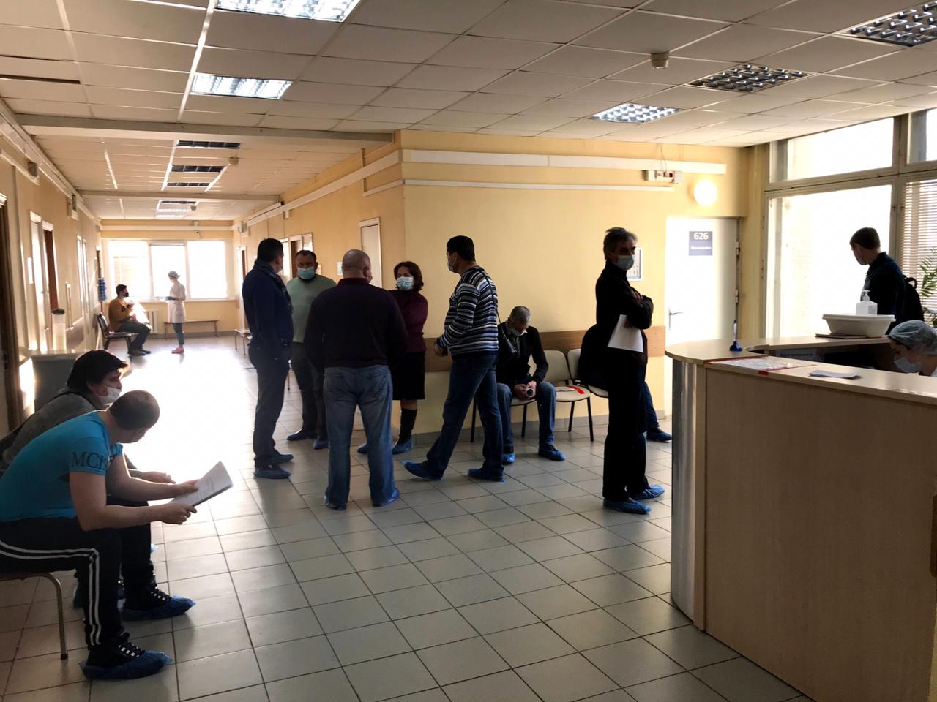
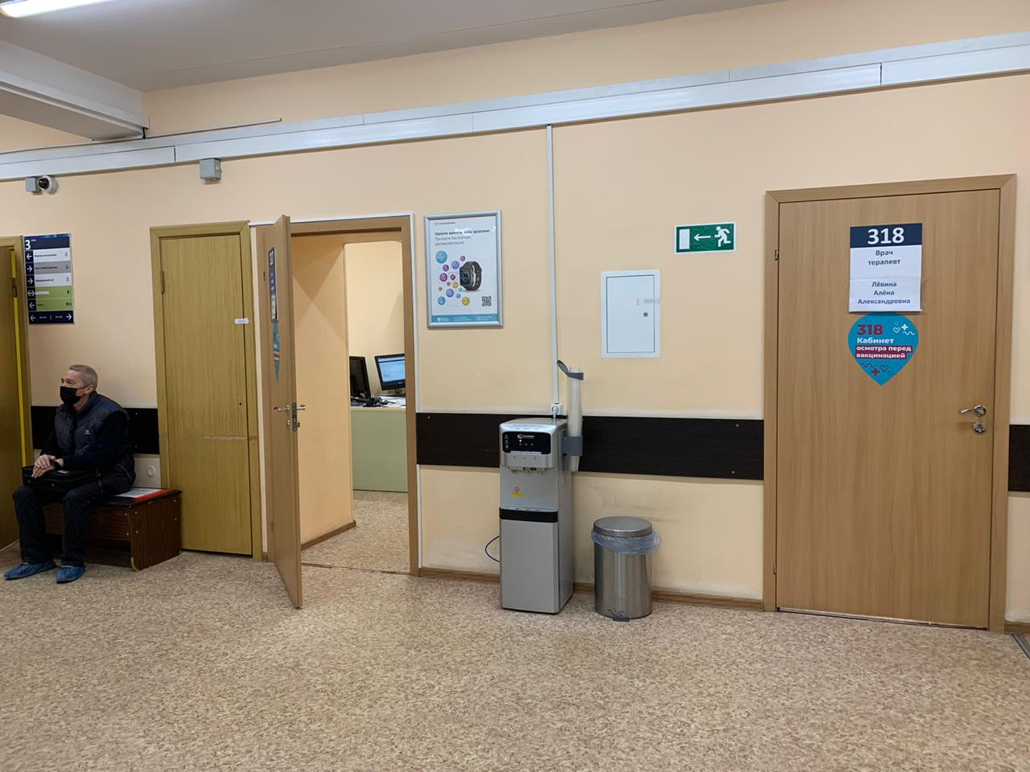
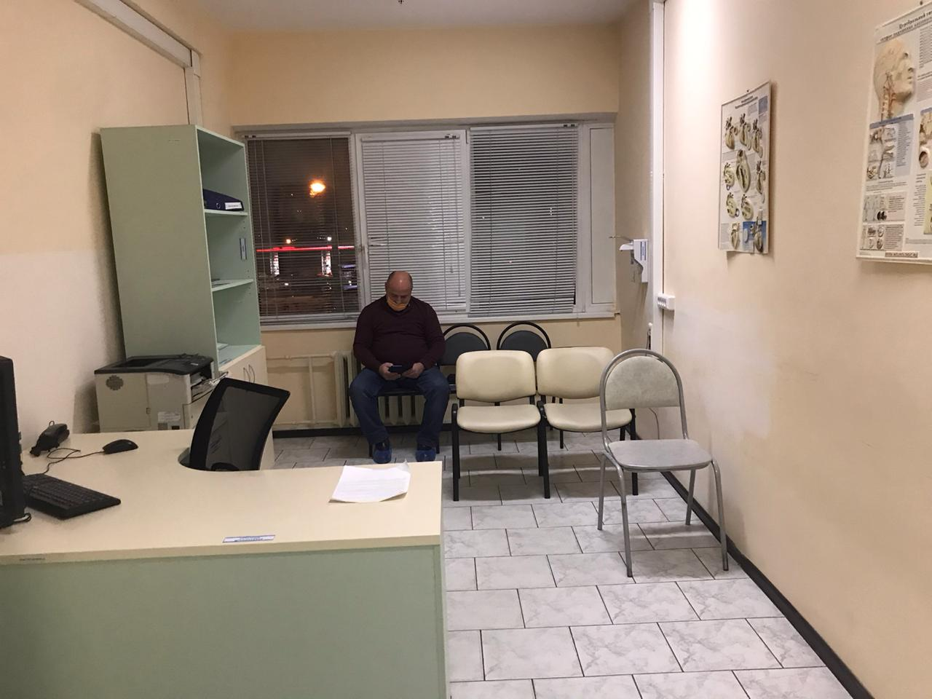
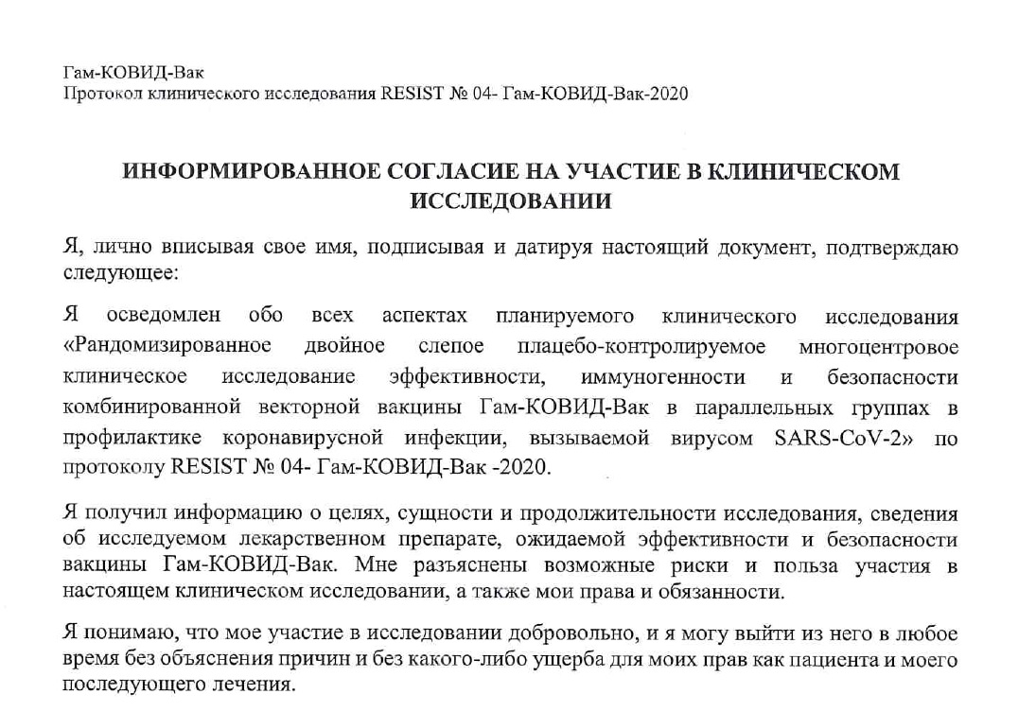
Зона скрининга
Зона вакцинации
Зона отдыха
Информированное согласие

Slide 6
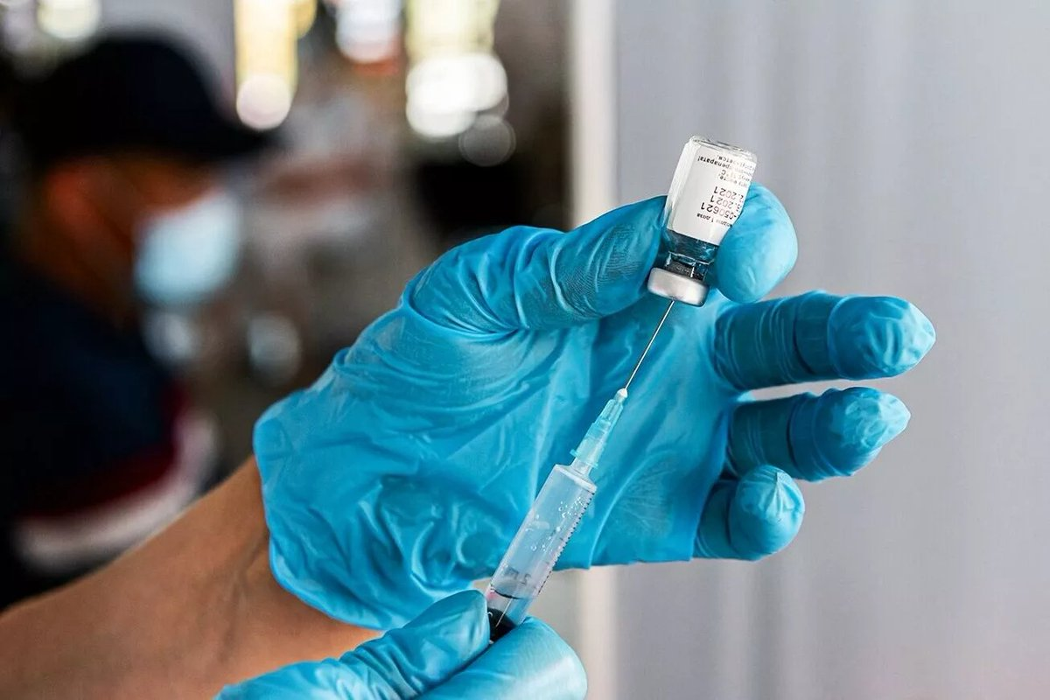
Организованы 2 пункта гражданской вакцинации против COVID-19
- в Филиале № 1 с 05.12.2020 г.
- в Филиале № 3 с 14.01.2021 г.
В 2021 году привито:
V1 – 89 898 чел., из них 29 809 чел. старше 60 лет
В павильоне «Здоровая Москва» привилось 18 055 чел.
V2 – 73 774 чел., из них 22 504 чел. старше 60 лет
В павильоне «Здоровая Москва» привилось 14 739 чел.
Ревакцинировано 12 005 чел.

Slide 7
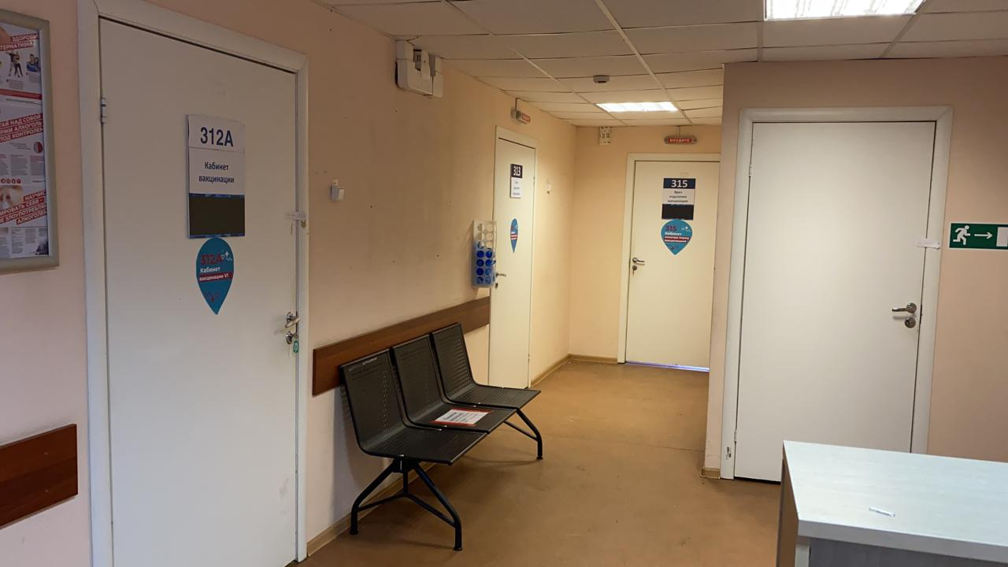
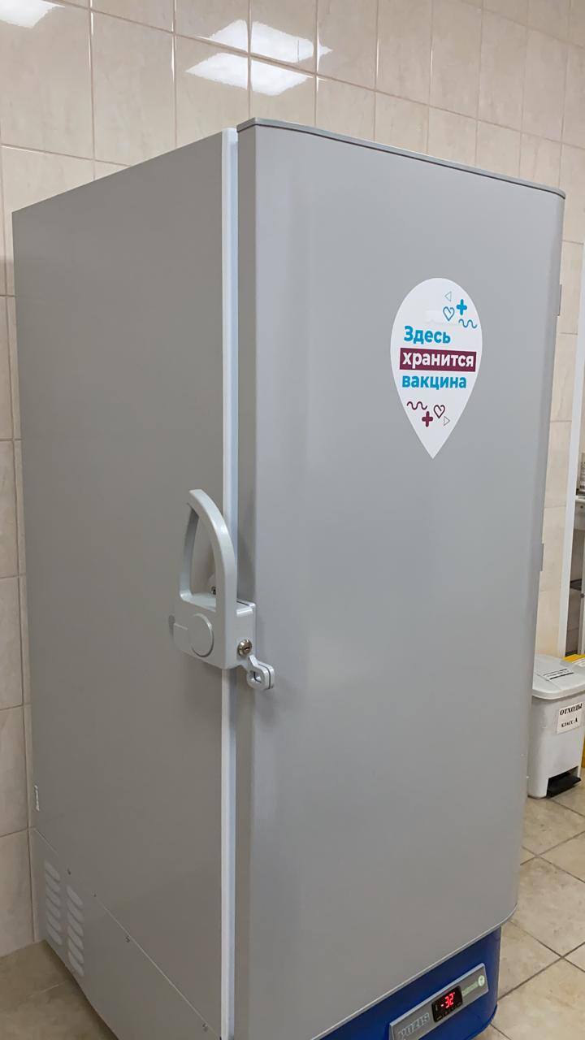
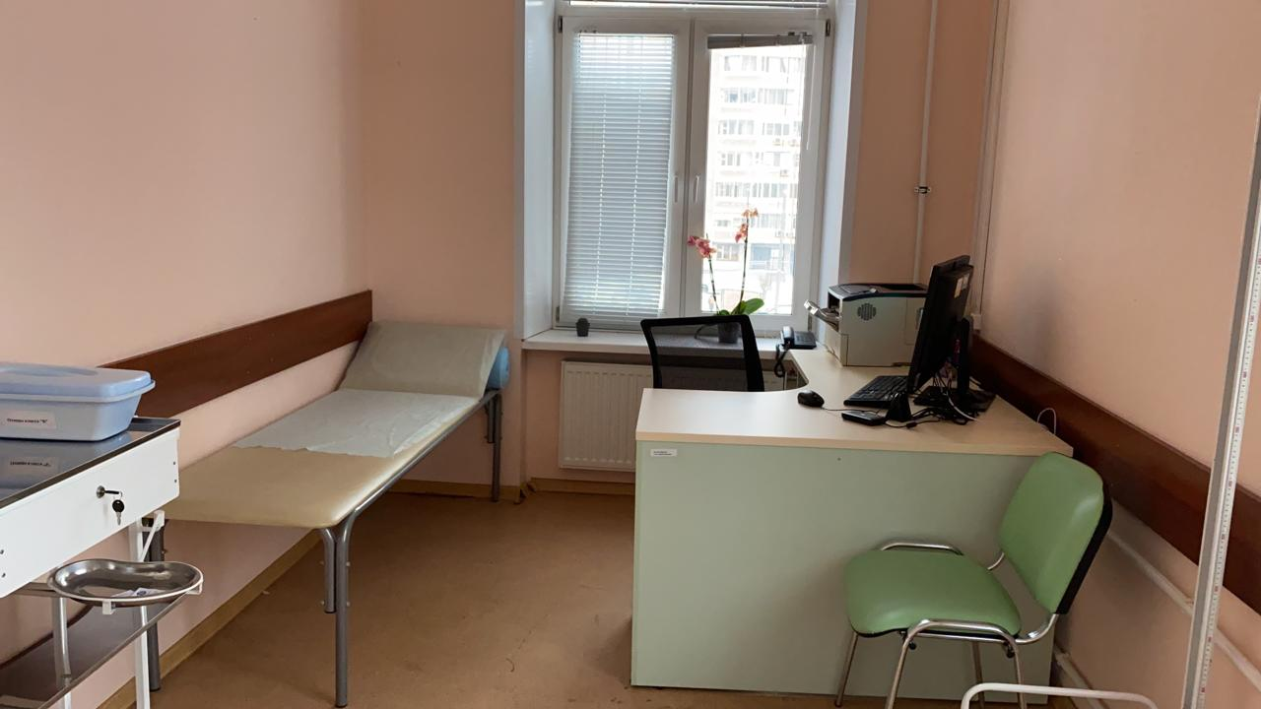
Кабинеты вакцинации
Хранение вакцины
Консультация врача

Slide 8
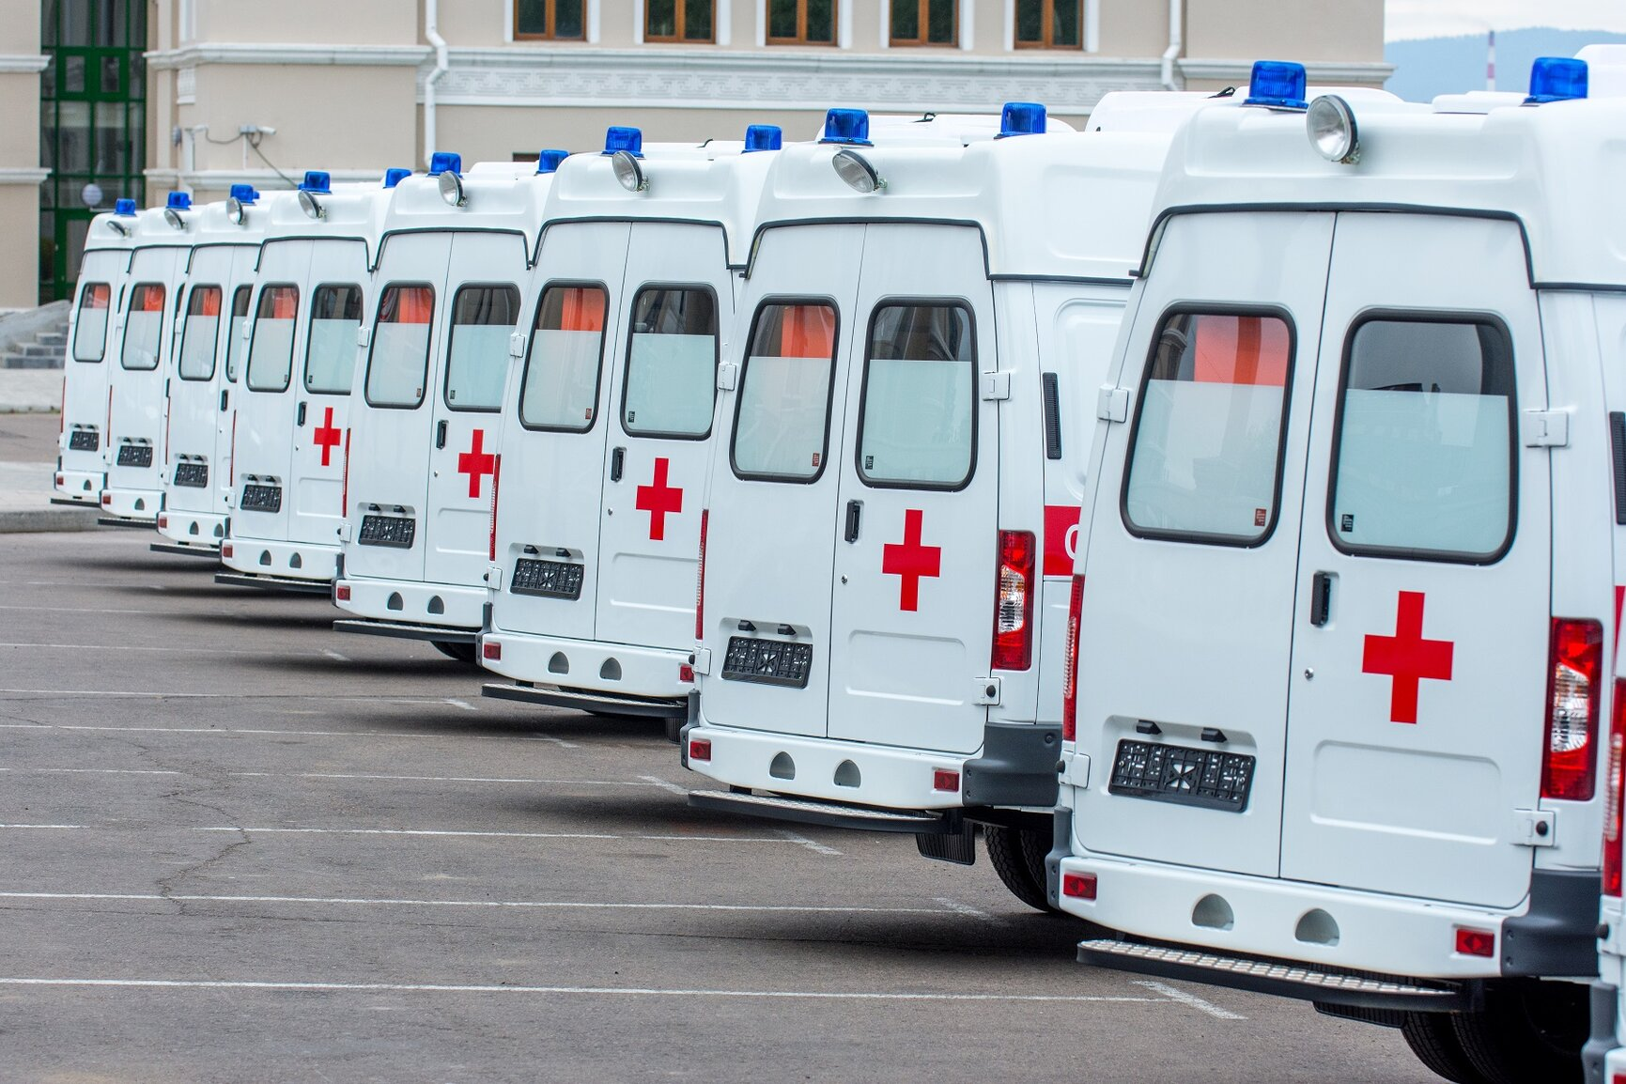
42 523 вызовов мобильных
бригад на дом
28 102 к пациентам с новой коронавирусной инфекцией
14 421 по иным соматическим заболеваниям
Ежедневно работает по 10 ковидных бригад в смену и 3 бригады на иные вызовы

Slide 9
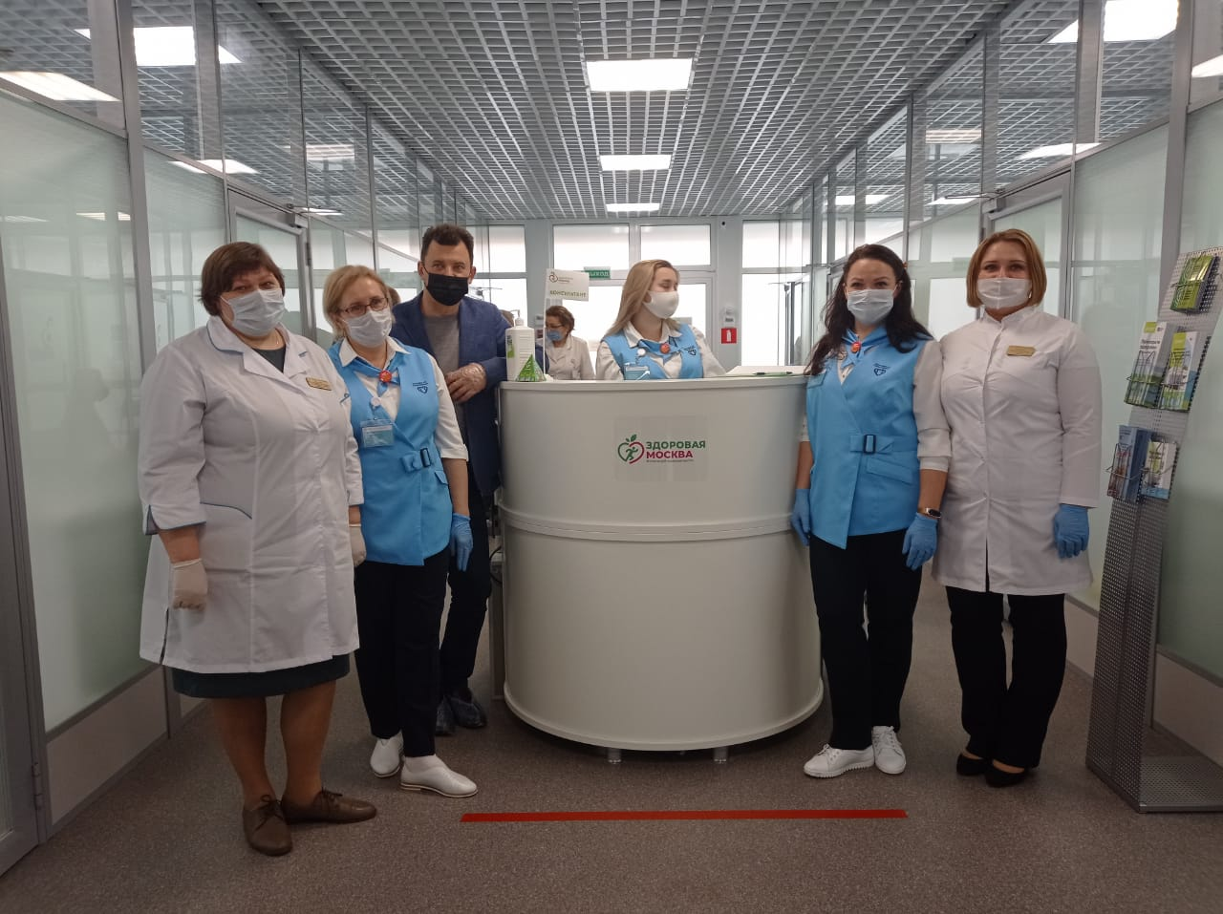
Павильон «Здоровая Москва» работал с 11.05.2021 г. по 01.10.2021 г.
Всего за этот период павильон посетило 7 345 человек
Из них:
- диспансеризацию прошли 3 747 человек
- углубленную диспансеризацию после перенесенного ковида прошли 3 598 человек (мужчин 1 118, женщин 2 480, трудоспособных 1929, 60+ 1 669 человек)

Slide 10
ГП № 170 ДЗМ
НАГРАЖДЕНА ГРАНТОМ ПРАВИТЕЛЬСТВА МОСКВЫ «РАННЯЯ ДИАГНОСТИКА. РАК ПОБЕДИМ»
РАННЯЯ ДИАГНОСТИКА РАКА МОЛОЧНОЙ ЖЕЛЕЗЫ
РАННЯЯ ДИАГНОСТИКА РАКА ЛЕГКИХ
ПАЦИЕНТЫ НАПРАВЛЯЮТСЯ В ГКБ ИМ. В.М. БУЯНОВА И ГКБ ИМ. С.П. БОТКИНА НА ГАСТРОСКОПИЮ И КОЛОНОСКОПИЮ
РАННЯЯ ДИАГНОСТИКА РАКА ШЕЙКИ МАТКИ

Slide 11
МЕДИЦИНСКОЕ И ЛЕКАРСТВЕННОЕ ОБЕСПЕЧЕНИЕ ЛЬГОТНЫХ КАТЕГОРИЙ ГРАЖДАН
Общее количество пациентов из числа льготных категорий граждан составляет 19 208 чел.
Суммарная стоимость льготных рецептов составила более 262 млн. руб.
Участие в эксперименте по расширению возможностей реализации права на получение мер социальной поддержки по обеспечению лекарственными препаратами.
В 2021 году принято 228 рецептов на сумму
11 млн. руб.
Среди прикрепленного населения
47 ветеранов ВОВ и 9 жителей блокадного Ленинграда

Slide 12
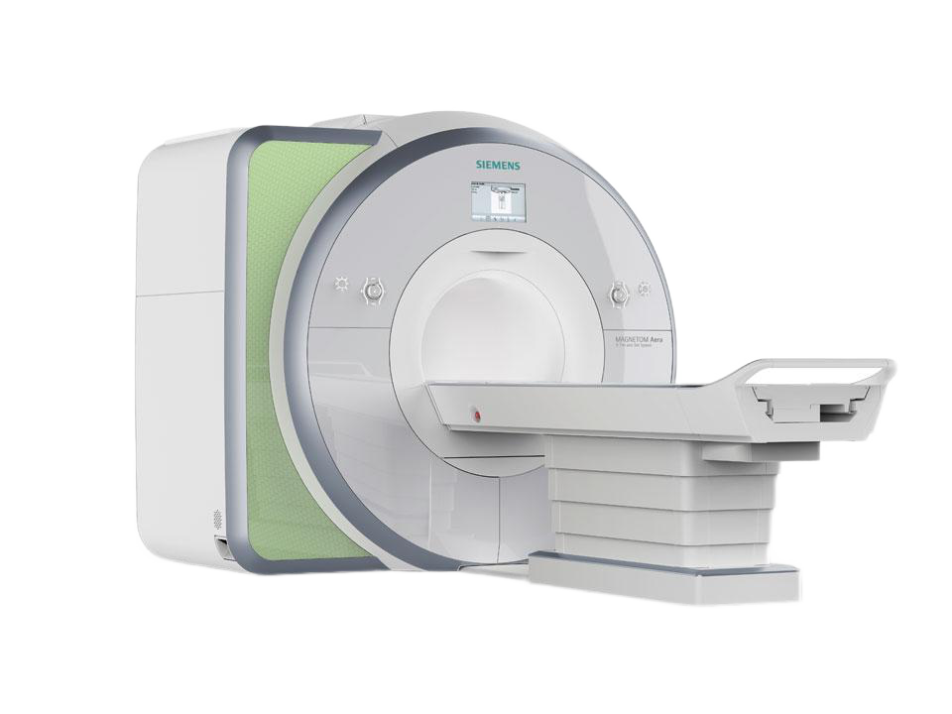
УСТАНОВКА АППАРАТА МРТ
Охват всех категорий пациентов: тучные, страдающие кифозом, пациенты с нарушением дыхания, болевым синдромом, ограниченной подвижностью, клаустрофобией и склонностью к беспокойству
Снижение применения седативных препаратов за счет минимизации вероятности возникновения клаустрофобии
Более комфортные условия для пациентов благодаря 70-см открытому туннелю и малой длине системы
MAGNETOM Aera позволяет проводить исследования экспертного уровня для самых сложных диагностических задач

Slide 13
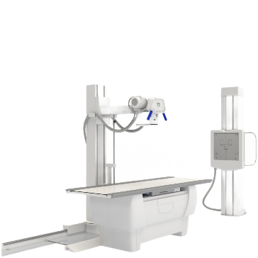
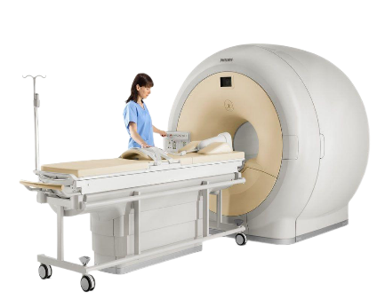
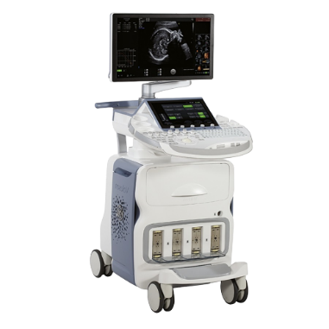
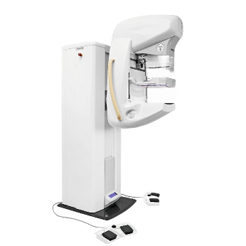
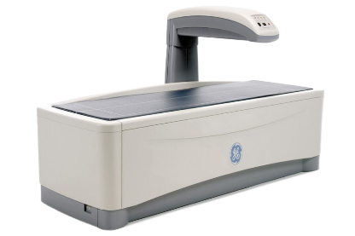
ПОЛУЧЕНИЕ НОВОГО МЕДИЦИНСКОГО ОБОРУДОВАНИЯ В 2022 ГОДУ
МРТ | УЗИ | Денситометр | Маммограф | Рентген
ГП № 170 | Филиал № 1 | ГП № 170 | Филиал № 1 Филиал № 2 | Филиал № 2

Slide 16
ЗАДАЧИ НА 2022 ГОД
осуществление мероприятий повышенной готовности по борьбе с коронавирусной инфекцией COVID-19
массовая вакцинация от COVID-19
капитальный ремонт Филиала № 2
активное привлечение общественных организаций к решению вопросов социальной поддержки населения
осуществление мер по социальной поддержке и защите работников здравоохранения в условиях борьбы с новой коронавирусной инфекцией (постановление Правительства РФ от 30.10.2020 № 1762)
дальнейшее улучшение доступности и качества оказания первичной медико-санитарной помощи населению

Slide 17
Спасибо за внимание!

